Slide 1
Examen 2013-2
Opgave 12 t/m 26

Slide 2
Mest verwerken
Opgave 12 t/m 19 (25 punten)
Onderwerpen:
evenwichten, zwakke zuren/basen, blokschema’s, chemisch rekenen, algemene chemische kennis.
Algemeen:
Inleiding met veel informatie, die je ook later moet gebruiken in de opgaven.
Gebruik arceerstift om belangrijke termen (alvast) te arceren.

Slide 3
Opgave 12 (2p)
Gegeven:
In het tekstfragment wordt over NH₄⁺/NH₃ evenwicht gesproken.
Herkennen:
Zuur base evenwicht waarin deze deeltjes aanwezig zijn.
Antwoord:
Let op evenwichtspijl: -1

Slide 4
Opgave 13 (3p)
Gegeven:
Twee methoden: toevoegen loog of kalk / verwarmen.
Herkennen:
Beïnvloeden van evenwichten. Deeltjes wegnemen laat evenwicht verschuiven naar die kant waar je de deeltjes wegneemt.
Effect van verwarmen:
verschuiven naar kant waarbij warmte wordt opgenomen, de endotherme reactie. MAAR, daarover is hier niets bekend.
Ander effect van verwarmen, vluchtige stoffen verdampen. NH₃ is vluchtige stof.

Slide 5
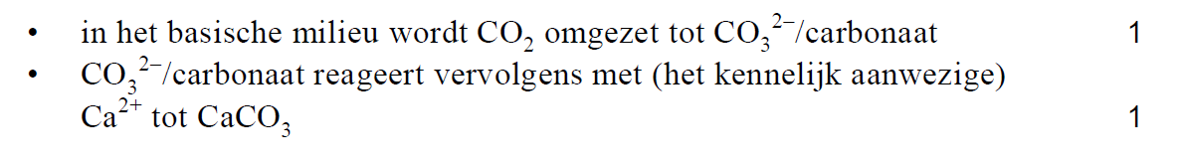
Opgave 14 (2p)
Gegeven:
Scaling: vorming van CaCO₃
Herkennen:
Wat heeft CO₂ met CO₃²⁻ te maken? Denk aan reactie met water:
CO₂ + H₂O  H₂CO₃ (= zwak zuur)
in basisch milieu krijg je carbonaationen.
Antwoord:

Slide 6
Opgave 15 (4p)
Herkennen:
pH berekenen van een ammoniumsulfaatoplossing
(= Oplossing v.h. zwakke zuur NH₄⁺)
Nodig:
Evenwichtsvoorwaarde, begin hoeveelheid NH₄⁺, evenwichtsconstante vh evenwicht (via BINAS).
Berekening:
80 g N /L : M_{N} → 5,71 mol/L N = 5,71 mol/L NH₄⁺
Uit evenwichtsvoorwaarde volgt [H₃O⁺] en daaruit pH
Antwoord: pH=4,25

Slide 7
Opgave 16 (2p)
Herkennen:
Eenvoudige manier om te meten dat je een bepaalde concentratie stof hebt.
Strategie:
Wat weet je van de oplossing? Wat kun je daaraan meten?
Antwoord:
Bijv: geleidingsvermogen, dichtheid, kookpunt (worden allemaal beïnvloed door de hoeveelheid opgeloste stof.)
Zorg voor vergelijk, dus meet ook een controle vloeistof = standaard oplossing met 80 g N / L

Slide 8
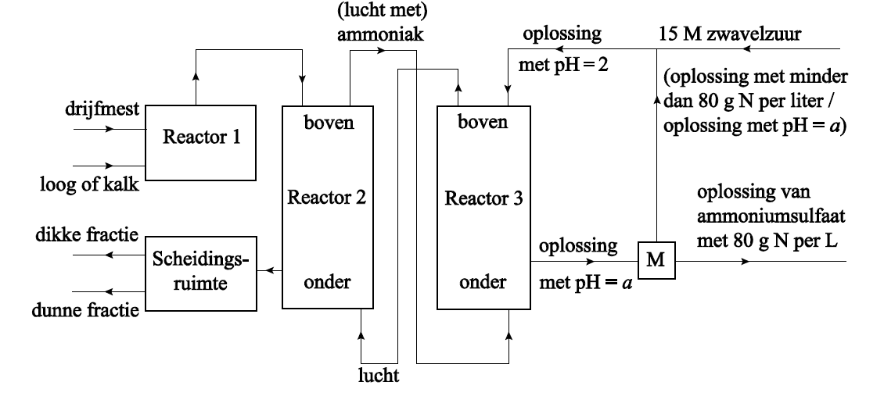
Opgave 17 (4p)
Let op!
Belangrijk is de plek waar de stofstromen worden ingevoerd.
Lucht wordt hergebruikt!
Het terugvoer gedeelte als de oplossing niet de juiste pH heeft.

Slide 9
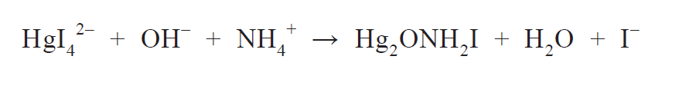
Opgave 18 (3p)
Herkennen:
Kloppend maken van reactievergelijkingen.
Strategie:
Kijk waar gedeelten van de moleculen/ionen terecht komen.
Controleer of je ook ladingsbalans hebt.
Antwoord:

Slide 10
Opgave 19 (5p)
Complexe rekenopgave.
Strategie:
Maak een schema!
Hoe kom je aan je gegevens en wat hebben ze met elkaar te maken.
Daarna: ‘ 2 NH₃ + H₂SO₄ → (NH₄)₂SO₄ ‘
Uit aantal mol NH₃ volgt aantal mol H₂SO₄ en daaruit het aantal m³ oplossing 15M
NH₃
uit
1,0 mL
(NH₄⁺)
10,0 mL
MEST
120 m³
Zoutzuur
1L
Monster
E=0,65

Slide 11
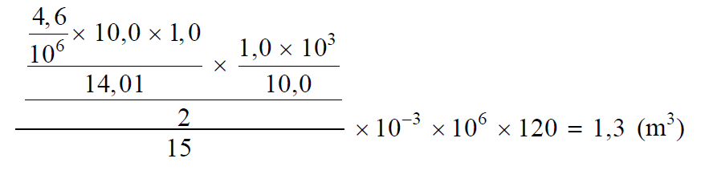
Opgave 19 vervolg II
De complete berekening:

Slide 12
HIV-teststrips
Opgave 20 t/m 26 (18 punten)
Onderwerpen:
Biochemie, koolstofchemie, zuur-base, redoxreacties, algemene chemische kennis
Algemeen:
Bijna geen ‘overbodige’ tekst. Je hebt bijna alle tekst nodig voor de opgaven.

Slide 13
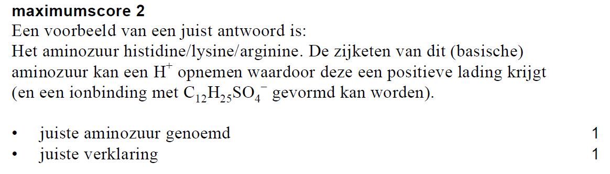
Opgave 20 (2p)
Herkennen:
Ionbinding.
Er zijn aminozuren die in de zijketen een COOH groep (zure groep) of een NH₂ groep (basische groep) hebben. die als zuur resp. base kunnen reageren. Hierbij ontstaan ladingen in de zijketen.
Antwoord:

Slide 14

Opgave 21 (3p)
Herkennen:
Eiwit bestaat uit verschillende aminozuren, maar de gemiddelde massa is gegeven → aantal mol aminozuren in 1,0 g eiwit.
De molverhouding is gegeven
Antwoord:
Pas op dat je niet de molaire massa gebruikt van het ion!

Slide 15
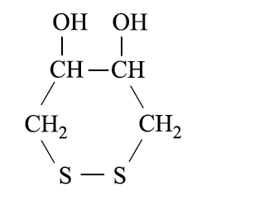
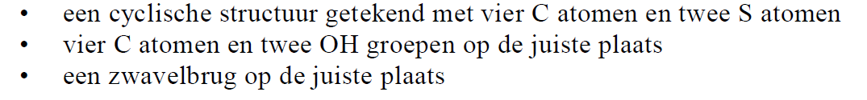
Opgave 22 (3p)
Gegeven:
Gedeeltelijke reactievergelijking: let op! Maar 1 DTT molecuul.
Beschrijving van de reactie: Er ontstaat weer een -S−S- binding.
Systematische naam van DTT
Herkenning:
Het helpt als je al eens eerder een opgave gemaakt hebt met zwavelbruggen, maar je hebt het niet perse nodig.
Antwoord:

Slide 16
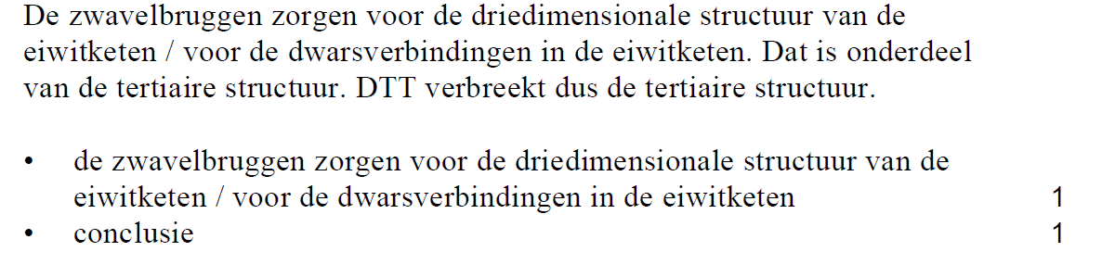
Opgave 23 (3p)
Herkenning:
Horen zwavelbruggen tot de secundaire of tertiaire structuur van een eiwit?
Denk aan BINAS Tabel 67C 2, geeft indruk van welk type bindingen bij welke eiwitstructuur horen.
Antwoord:

Slide 17
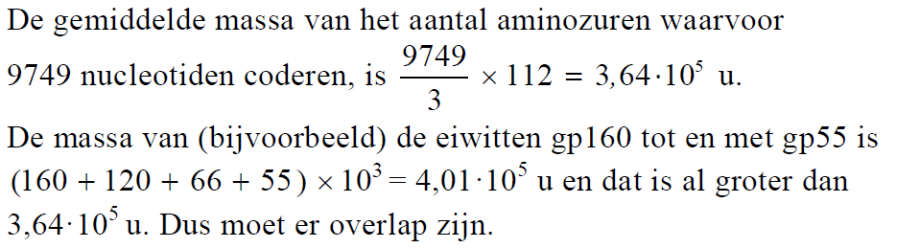
Opgave 24 (3p)
Gegeven:
Aantal nucleotiden van het vRNA (9749 nucleotiden)
Indirect: de molecuulmassa’s van de verschillende eiwitten.
Manier waarop het vRNA gebruikt wordt; overlap van ‘genen’
Herkennen:
Koppeling tussen aantal aminozuren en het aantal basen dat nodig is. (3 basen voor 1 aminozuur); Gemiddelde massa AZ eenheid
Antwoord:

Slide 18
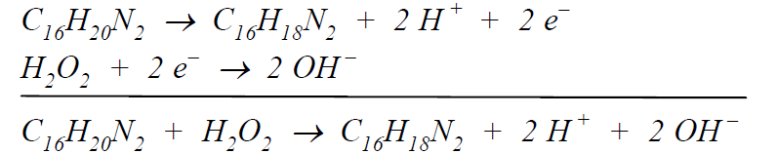
Opgave 25 (4p)
Herkenning:
Redoxreactie (=gegeven)
H₂O₂ reageert. (halfreactie uit binas)
TMB halfreactie zelf opstellen. (product is gegeven)
er komt H⁺ voor in deze halfreactie.
LET OP! Molecuulformules!
Antwoord:
C₁₆H₂₀N₂ + H₂O₂ → C₁₆H₁₈N₂ + 2 H₂O

Slide 19
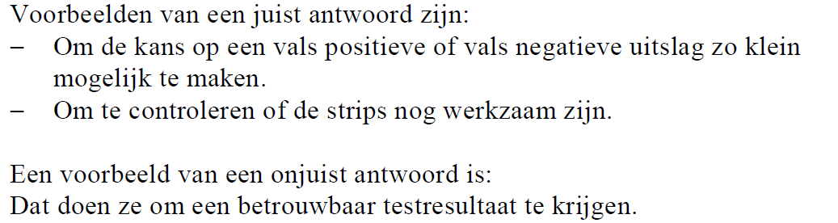
Opgave 26 (1p)
Gegeven:
Testmonsters: 1 met antilichamen, 1 zonder antilichamen.
Herkennen:
Wat is de functie van de test: HIV-antilichamen aantonen in bloed.
Wat wil je zeker niet: dat de test een verkeerd resultaat geeft. Dus pos. als er geen antilichamen zijn en neg. als er juist wel antilichamen zijn.
Antwoord:

